Slide 1



Prepared by Dr. Mohamed Soliman
ENT 624
Entrepreneurial Strategy
Lecture 07

Slide 2




Strategic Plan Outline
Lecture 07
ENT 624
Entrepreneurial Strategy
Prepared by
Dr. Mohamed Soliman

Slide 3

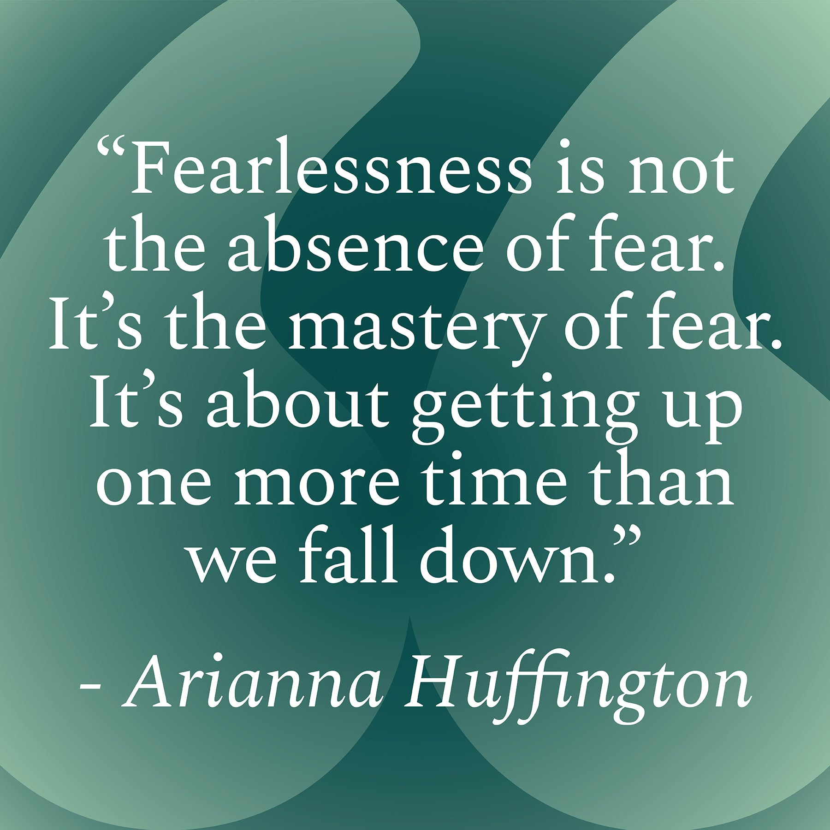
Entrepreneur Quotes to Inspire Your Own Success
20. "There's a silly notion that failure's not an option at NASA. Failure is an option here. If things are not failing, you are not innovating enough." - Elon Musk
21. "We think, mistakenly, that success is the result of the amount of time we put in at work, instead of the quality of time we put in." - Arianna Huffington
22. "I learned to always take on things I'd never done before. Growth and comfort do not coexist." - Virginia Rometty, former chairman, president and CEO of IBM
Notes:
20. "هناك فكرة سخيفة مفادها أن الفشل ليس خيارا في وكالة ناسا. الفشل هو خيار هنا. إذا لم تفشل الأمور ، فأنت لا تبتكر بما فيه الكفاية." - إيلون ماسك
21. "نعتقد ، عن طريق الخطأ ، أن النجاح هو نتيجة مقدار الوقت الذي نقضيه في العمل ، بدلا من جودة الوقت الذي نقضيه." - أريانا هافينغتون
22. "تعلمت دائما أن أتعامل مع أشياء لم أفعلها من قبل. النمو والراحة لا يتعايشا." - فيرجينيا روميتي ، رئيس مجلس الإدارة السابق والرئيس والمدير التنفيذي لشركة IBM
"الشجاعة ليست غياب الخوف. إنه إتقان الخوف. يتعلق الأمر بالنهوض مرة أخرى مما نسقط." - أريانا هافينغتون
"Fearlessness is not the absence of fear. It's the mastery of fear. It's about getting up one more time than we fall down." - Arianna Huffington

Slide 4

Learning Objectives
1. Use the strategic plan outline to develop organizational-level strategies, industry-market strategies, management team strategies, and financial strategies for the new venture
2. Conduct a TOWS analysis to consider the new venture's strategic position
3. Explore new approaches that shift the focus of the new venture's strategy from direct competition to the creation of new value.
Notes:
أهداف التعلم
استخدم مخطط الخطة الاستراتيجية لتطوير الاستراتيجيات على المستوى التنظيمي واستراتيجيات السوق الصناعية واستراتيجيات فريق الإدارة والاستراتيجيات المالية للمشروع الجديد
2. إجراء تحليل TOWS للنظر في الموقع الاستراتيجي للمشروع الجديد
3. استكشاف مناهج جديدة تحول تركيز استراتيجية المشروع الجديد من المنافسة المباشرة إلى خلق قيمة جديدة.

Slide 5
The Strategic Plan Outline
The components of the plan describe in detail how the new venture will carry out its vision. The outline contains the sections that should be covered in your team's strategic plan. The plan should be tailored to your business needs, and your section headings do not have to be exactly as shown here.
The content of your plan should cover these areas:
1. Executive Summary
• Overview of your concept (business and its mission), customers (your market/markets), and your capital requirements (financial strategies)
Notes:
مخطط الخطة الاستراتيجية
تصف مكونات الخطة بالتفصيل كيف سينفذ المشروع الجديد رؤيته.
يحتوي المخطط التفصيلي على الأقسام التي يجب تغطيتها في الخطة الإستراتيجية لفريقك.
يجب أن تكون الخطة مصممة وفقا لاحتياجات عملك ، ولا يجب أن تكون عناوين الأقسام الخاصة بك كما هو موضح هنا.
يجب أن يغطي محتوى خطتك هذه المجالات:
1. ملخص تنفيذي
• نظرة عامة على مفهومك (عملك ورسالته) ، والعملاء (السوق / الأسواق) ، ومتطلبات رأس المال الخاصة بك (الاستراتيجيات المالية)

Slide 6
3. Analysis of the External Environment: Industry and Market Strategies
• What are the social and economic (and other) trends of your business environment?
• Describe the current climate of your industry (recent trends and performance)
• Who are your key competitors?
• What market(s) do you serve (demographics, psychographics, etc.)? How will you create awareness and sustain your customer base?
Notes:
3. تحليل البيئة الخارجية: استراتيجيات الصناعة والسوق
• ما هي الاتجاهات الاجتماعية والاقتصادية (وغيرها) لبيئة عملك؟
• وصف المناخ الحالي لصناعتك (الاتجاهات والأداء الحديث)
• من هم منافسوك الرئيسيون؟
• ما هي السوق (الأسواق) التي تخدمها (التركيبة السكانية ، وعلم النفس ، وما إلى ذلك)؟ كيف ستخلق الوعي وتحافظ على قاعدة عملائك؟

Slide 7
4. Analysis of the Internal Environment: Management Team Strategies
• What are the strengths and experience of each team member?
• What are the knowledge, skills, and abilities you need for your business to perform?
• What do you have? What do you lack (and where can you find it)?
• How will the business be organized (structure and reporting relationships)?
5. Financial Strategies
• Estimate of start-up costs (investigate similar businesses).
• Investigate financing alternatives (debt/equity financing, listing of possible resources).
• Develop one year minimum (three to five years recommended) of pro forma statements. Financial statements include cash flow, income statements, and balance sheet.
Notes:
4. تحليل البيئة الداخلية: استراتيجيات فريق الإدارة
• ما هي نقاط القوة والخبرة لكل عضو في الفريق؟
• ما هي المعرفة والمهارات والقدرات التي تحتاجها لأداء عملك؟
• ماذا لديك؟ ما الذي ينقصك (وأين يمكنك العثور عليه)؟
• كيف سيتم تنظيم الأعمال (الهيكل وعلاقات إعداد التقارير)؟
5. الاستراتيجيات المالية
• تقدير تكاليف بدء التشغيل (التحقيق في الأعمال التجارية المماثلة).
• استكشاف بدائل التمويل (تمويل الديون/الأسهم، وإدراج الموارد الممكنة).
• وضع بيانات شكلية لمدة عام واحد كحد أدنى (يوصى بثلاث إلى خمس سنوات) من البيانات المبدئية. تشمل البيانات المالية التدفق النقدي وبيانات الدخل والميزانية العمومية.

Slide 8
6. Critical Risks and Exit Strategy
• The plan should contain an analysis of critical risks and how the entrepreneur intends to reduce these risks, including financial, organizational, and psychological risks related to the business, the entrepreneur, and the management team, as appropriate.
• Some entrepreneurs include an exit strategy for the business. This is optional, but if you intend to seek external investors, it is recommended to include these for consideration.
7. References
• Full citations of all sources cited in your strategic plan must be listed here.
8. Appendices (if appropriate)
• Surveys, copies of supplementary research materials, maps, and so on.
Notes:
6. المخاطر الحرجة واستراتيجية الخروج
• يجب أن تحتوي الخطة على تحليل للمخاطر الحرجة وكيف ينوي رائد الأعمال تقليل هذه المخاطر ، بما في ذلك المخاطر المالية والتنظيمية والنفسية المتعلقة بالأعمال التجارية ورائد الأعمال وفريق الإدارة ، حسب الاقتضاء.
• يقوم بعض رواد الأعمال بتضمين استراتيجية خروج للشركة. هذا اختياري ، ولكن إذا كنت تنوي البحث عن مستثمرين خارجيين ، فمن المستحسن تضمينهم للنظر فيه.
7. المراجع
• يجب إدراج الاستشهادات الكاملة لجميع المصادر المذكورة في خطتك الإستراتيجية هنا.
8. الملاحق (إذا كان ذلك مناسبا)
• الدراسات الاستقصائية ونسخ المواد البحثية التكميلية والخرائط وما إلى ذلك.

Slide 9
Strategies you develop for your business should build on your perceived strengths, exploit opportunities you identify, and avoid threats.
Later, you will learn how to conduct a TOWS analysis of your business to help you develop your strategies.
You can include “must do” and “should do” strategies for the sections above to help you develop short-range and long-range goals for the business.
Notes:
يجب أن تبني الاستراتيجيات التي تطورها لعملك على نقاط قوتك المتصورة ، واستغلال الفرص التي تحددها ، وتجنب التهديدات.
في وقت لاحق ، ستتعلم كيفية إجراء تحليل TOWS لعملك لمساعدتك في تطوير استراتيجياتك.
يمكنك تضمين استراتيجيات "يجب القيام به" و "يجب القيام به" للأقسام أعلاه لمساعدتك في تطوير أهداف قصيرة المدى وطويلة المدى للأعمال.

Slide 10
Strategic Positioning: From Swot to Tows
In stable industries, the Strengths Weaknesses Opportunities Threats (SWOT) analysis remains one of the best ways to think about strategy and selecting a strategic position for the new venture.
The goal is to find a sustainable strategic position in which the firm can use its strengths to take advantage of the opportunities available in its industry and markets—while defending itself from threats and masking or correcting its weaknesses.
The challenge in identifying weaknesses and developing ways to overcome them can in itself become a strategy.
Turning the SWOT into TOWS is about doing the external analysis first—an important distinction when thinking about strategy. When doing such an analysis, it's best to work from the outside in, to do a TOWS analysis.
Notes:
تحديد المواقع الاستراتيجية: من Swot إلى Tows
في الصناعات المستقرة ، يظل تحليل نقاط القوة والضعف والفرص والتهديدات (SWOT) أحد أفضل الطرق للتفكير في الإستراتيجية واختيار موقع استراتيجي للمشروع الجديد.
الهدف هو إيجاد موقع استراتيجي مستدام يمكن للشركة من خلاله استخدام نقاط قوتها للاستفادة من الفرص المتاحة في صناعتها وأسواقها - مع الدفاع عن نفسها من التهديدات وإخفاء نقاط ضعفها أو تصحيحها.
يمكن أن يصبح التحدي المتمثل في تحديد نقاط الضعف وتطوير طرق للتغلب عليها في حد ذاته استراتيجية.
يتعلق تحويل SWOT إلى TOWS بإجراء التحليل الخارجي أولا - وهو تمييز مهم عند التفكير في الاستراتيجية. عند إجراء مثل هذا التحليل ، من الأفضل العمل من الخارج إلى الداخل ، لإجراء تحليل TOWS.

Slide 11
TOWS analysis (to consider the new venture's strategic position)
• Threats-Opportunities-Weaknesses-Strengths analysis is an innovative approach to analyzing the external environment and applying the new venture's strengths and weaknesses in ways that capitalize on the opportunities and minimize the threats facing the new venture.
Notes:
تحليل TOWS للنظر في الموقع الاستراتيجي للمشروع الجديد)
• تحليل التهديدات والفرص والضعف والقوة هو نهج مبتكر لتحليل البيئة الخارجية وتطبيق نقاط القوة والضعف في المشروع الجديد بطرق تستفيد من الفرص وتقلل من التهديدات التي تواجه المشروع الجديد.

Slide 12
--Begin by defining markets in which your firm will sell, competition that you will face, and larger industry structure (power relations, business norms, etc.) in which firm will function.
-- For this portion of the analysis, you can use the data you collected in the Knowledge of Industry Checklist (KIC).
--Then turn your attention to the trends and shifts in the external environment: Consider the following factors as you work through the TOWS Analysis.
• Economic factors: The general state of the economy, including inflation, labor market conditions, interest rates, and so on.
• Sociocultural factors: Preferences, values, and shifts in consumer trends.
• Technological factors: New technologies, technical processes, and the rate of technological change.
• Political-legal factors: Regulatory environment, including laws, statutes, and changes in government policies that affect the business.
Notes:
ابدأ بتحديد الأسواق التي ستبيع فيها شركتك ، والمنافسة التي ستواجهها ، وهيكل الصناعة الأكبر (علاقات القوة ، ومعايير العمل ، وما إلى ذلك) التي ستعمل فيها الشركة.
بالنسبة لهذا الجزء من التحليل، يمكنك استخدام البيانات التي جمعتها في قائمة مراجعة معرفة الصناعة (KIC).
ثم وجه انتباهك إلى الاتجاهات والتحولات في البيئة الخارجية: ضع في اعتبارك العوامل التالية أثناء العمل من خلال تحليل TOWS.
• العوامل الاقتصادية: الحالة العامة للاقتصاد ، بما في ذلك التضخم وظروف سوق العمل وأسعار الفائدة وما إلى ذلك.
• العوامل الاجتماعية والثقافية: التفضيلات والقيم والتحولات في اتجاهات المستهلكين.
• العوامل التكنولوجية: التكنولوجيات الجديدة، والعمليات التقنية، ومعدل التغير التكنولوجي.
• العوامل السياسية والقانونية: البيئة التنظيمية ، بما في ذلك القوانين والقوانين والتغييرات في السياسات الحكومية التي تؤثر على الأعمال.

Slide 13
-- These factors change frequently, so it is necessary to review this analysis at least annually, and more often as appropriate to your industry and the community in which the business resides.
-- Finally, summarize your analysis in a list of opportunities and a list of threats. This is the context in which you must operate.
-- Once you know what the external environment offers you (and the challenges it presents), look inside to inventory your strengths and weaknesses.
-- What skill sets, resources, networks, and so on do you have at your disposal? What are you lacking? Summarize these into a list of strengths and a list of weaknesses. This is what you have to work with.
Notes:
- تتغير هذه العوامل بشكل متكرر ، لذلك من الضروري مراجعة هذا التحليل سنويا على الأقل ، وفي كثير من الأحيان بما يتناسب مع صناعتك والمجتمع الذي يقع فيه العمل.
- أخيرا ، لخص تحليلك في قائمة من الفرص وقائمة التهديدات. هذا هو السياق الذي يجب أن تعمل فيه.
- بمجرد أن تعرف ما تقدمه لك البيئة الخارجية (والتحديات التي تمثلها) ، انظر إلى الداخل لجرد نقاط القوة والضعف لديك.
- ما هي مجموعات المهارات والموارد والشبكات وما إلى ذلك تحت تصرفك؟ ما الذي ينقصك؟ لخصها في قائمة نقاط القوة وقائمة نقاط الضعف. هذا ما عليك العمل معه.

Slide 14
-- Finally, map out your TO and WS in a matrix such as the one shown in Table 1 and study it to develop a strategy that uses your strengths to take advantage of opportunities, reduce or avoid threats, and overcome weaknesses.
-- It is also highly recommended that you develop a set of strategies and run each through the matrix in Table 1, looking for flaws (e.g., lack of management skills in a particular area, low levels of financial resources).
Table 1 TOWS: The Strategic Audit
Notes:
- أخيرا ، قم بتعيين TO و WS في مصفوفة مثل تلك الموضحة في الجدول 1 ودرسها لتطوير استراتيجية تستخدم نقاط قوتك للاستفادة من الفرص وتقليل التهديدات أو تجنبها والتغلب على نقاط الضعف.
- يوصى بشدة أيضا بتطوير مجموعة من الاستراتيجيات وتشغيل كل منها من خلال المصفوفة في الجدول 1 ، بحثا عن العيوب (على سبيل المثال ، نقص المهارات الإدارية في مجال معين ، وانخفاض مستويات الموارد المالية).
الجدول 1 TOWS: التدقيق الاستراتيجي

Slide 15
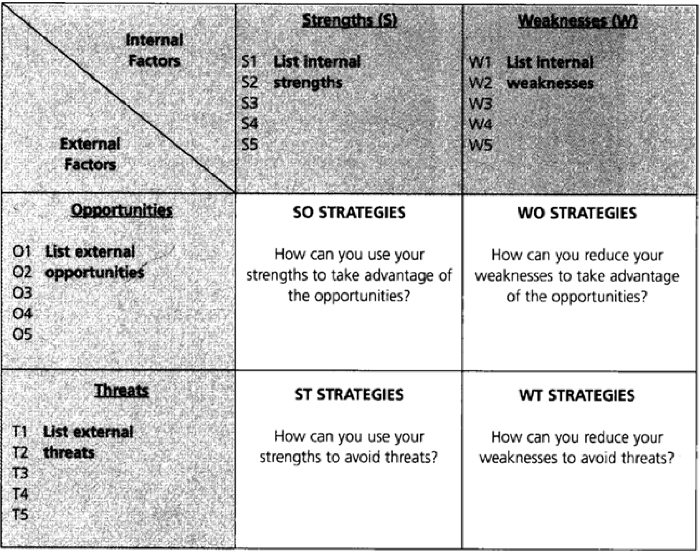

Slide 16
When you complete this analysis, you can consider some of the strategic positions for the new venture:
• The low-cost firm that churns out good enough services or products at the lowest possible cost .
• The highly differentiated firm that creates the highest-quality, best-designed, best-supported, most attractive products or services in its area.
• The narrowly focused firm that ties itself to a very specific market and serves its needs attentively, typically with segmented products and services or niche, often customized, products or services.
• The broadly focused firm that serves a wider market, either with a standardized product or through mass customization.
Notes:
عند الانتهاء من هذا التحليل ، يمكنك التفكير في بعض المناصب الإستراتيجية للمشروع الجديد:
• الشركة منخفضة التكلفة التي تنتج خدمات أو منتجات جيدة بما فيه الكفاية بأقل تكلفة ممكنة.
• الشركة المتميزة للغاية التي تصنع المنتجات أو الخدمات عالية الجودة والأفضل تصميما والأفضل دعما والأكثر جاذبية في منطقتها.
• الشركة ذات التركيز الضيق التي تربط نفسها بسوق محدد للغاية وتخدم احتياجاتها باهتمام ، عادة بمنتجات وخدمات مجزأة أو منتجات أو خدمات متخصصة ، غالبا ما تكون مخصصة.
• الشركة ذات التركيز الواسع التي تخدم سوقا أوسع ، إما بمنتج موحد أو من خلال التخصيص الشامل.

Slide 17
• The firm that elaborates a previously chosen position, by penetrating deeper, developing new markets or niches, developing new products, carving out space at the edge of a niche, or raising barriers to competitors wanting to do what your firm does.
• The firm that collaborates to learn—by licensing your products or services to other, more established organizations in the industry, by outsourcing, or by entering into joint ventures as a way of gaining entry into the marketplace.
Notes:
• الشركة التي تحدد موقفا تم اختياره مسبقا ، من خلال اختراق أعمق ، أو تطوير أسواق أو منافذ جديدة ، أو تطوير منتجات جديدة ، أو اقتطاع مساحة على حافة مكانة ، أو رفع الحواجز أمام المنافسين الراغبين في القيام بما تفعله شركتك.
• الشركة التي تتعاون للتعلم - من خلال ترخيص منتجاتك أو خدماتك لمنظمات أخرى أكثر رسوخا في الصناعة ، أو عن طريق الاستعانة بمصادر خارجية ، أو عن طريق الدخول في مشاريع مشتركة كوسيلة للدخول إلى السوق.

Slide 18
Shifting the Focus of Strategy: Creating New Markets versus Competing Directly
Kim and Mauborgne (1999) spent 10 years researching organizations that have developed fundamentally new and superior value, creating new markets and recreating existing ones.
The researchers found six approaches that enable companies to create new market space.
Interestingly, those companies managed to do this by examining familiar information in a new light; accomplishing their goal did not require unique vision or foresight about the future.
The research showed that innovative companies break free from the competitive pack by staking out fundamentally new market space—that is, by creating products or services for which there are no direct competitors.
This path to value innovation requires a different competitive mind-set and a systematic way of looking for opportunities.
Notes:
تحويل تركيز الاستراتيجية: خلق أسواق جديدة مقابل التنافس المباشر
أمضى Kim and Mauborgne (1999) 10 سنوات في البحث عن المنظمات التي طورت قيمة جديدة ومتفوقة بشكل أساسي ، وإنشاء أسواق جديدة وإعادة إنشاء الأسواق القائمة.
وجد الباحثون ستة طرق تمكن الشركات من إنشاء مساحة سوق جديدة.
ومن المثير للاهتمام أن هذه الشركات تمكنت من القيام بذلك من خلال فحص المعلومات المألوفة في ضوء جديد. لم يتطلب تحقيق هدفهم رؤية فريدة أو بصيرة للمستقبل.
أظهر البحث أن الشركات المبتكرة تتحرر من المجموعة التنافسية من خلال المراهنة على مساحة سوق جديدة بشكل أساسي - أي من خلال إنشاء منتجات أو خدمات لا يوجد لها منافسون مباشرون.
يتطلب هذا المسار لتقييم الابتكار عقلية تنافسية مختلفة وطريقة منهجية للبحث عن الفرص.

Slide 19
Instead of looking within the conventional boundaries that define how an industry competes, managers can look methodically across them. By so doing, they can find unoccupied territory that represents real value innovation.
Similar insights can be gleaned by looking across strategic groups within an industry; across buyer groups; across complementary product and service offerings, and across the functional-emotional orientation of an industry.
The change in strategic thinking is described in this way: “Instead of looking within the accepted boundaries that define how we compete, managers can look systematically across them. By doing so, they can find unoccupied territory that represents a real breakthrough in value”.
This carries valuable and transferable learning for entrepreneurs as they formulate strategy for their new ventures.
Table 2 presents the six approaches entrepreneurs and managers can use to create new market space.
Notes:
بدلا من النظر داخل الحدود التقليدية التي تحدد كيفية منافسة الصناعة ، يمكن للمديرين النظر عنها بشكل منهجي. من خلال القيام بذلك ، يمكنهم العثور على أراض غير مأهولة تمثل ابتكارا حقيقيا في القيمة.
يمكن استخلاص رؤى مماثلة من خلال النظر عبر المجموعات الاستراتيجية داخل الصناعة. عبر مجموعات المشترين. عبر عروض المنتجات والخدمات التكميلية ، وعبر التوجه الوظيفي والعاطفي للصناعة.
يتم وصف التغيير في التفكير الاستراتيجي بهذه الطريقة: "بدلا من النظر داخل الحدود المقبولة التي تحدد كيفية تنافسنا ، يمكن للمديرين النظر بشكل منهجي عبرها. من خلال القيام بذلك ، يمكنهم العثور على أراض غير محتلة تمثل طفرة حقيقية في القيمة ".
وهذا يحمل تعليما قيما وقابلا للتحويل لرواد الأعمال أثناء قيامهم بصياغة استراتيجية لمشاريعهم الجديدة.
يعرض الجدول 2 النهج الستة التي يمكن لرواد الأعمال والمديرين استخدامها لإنشاء حيز سوق جديد.

Slide 20
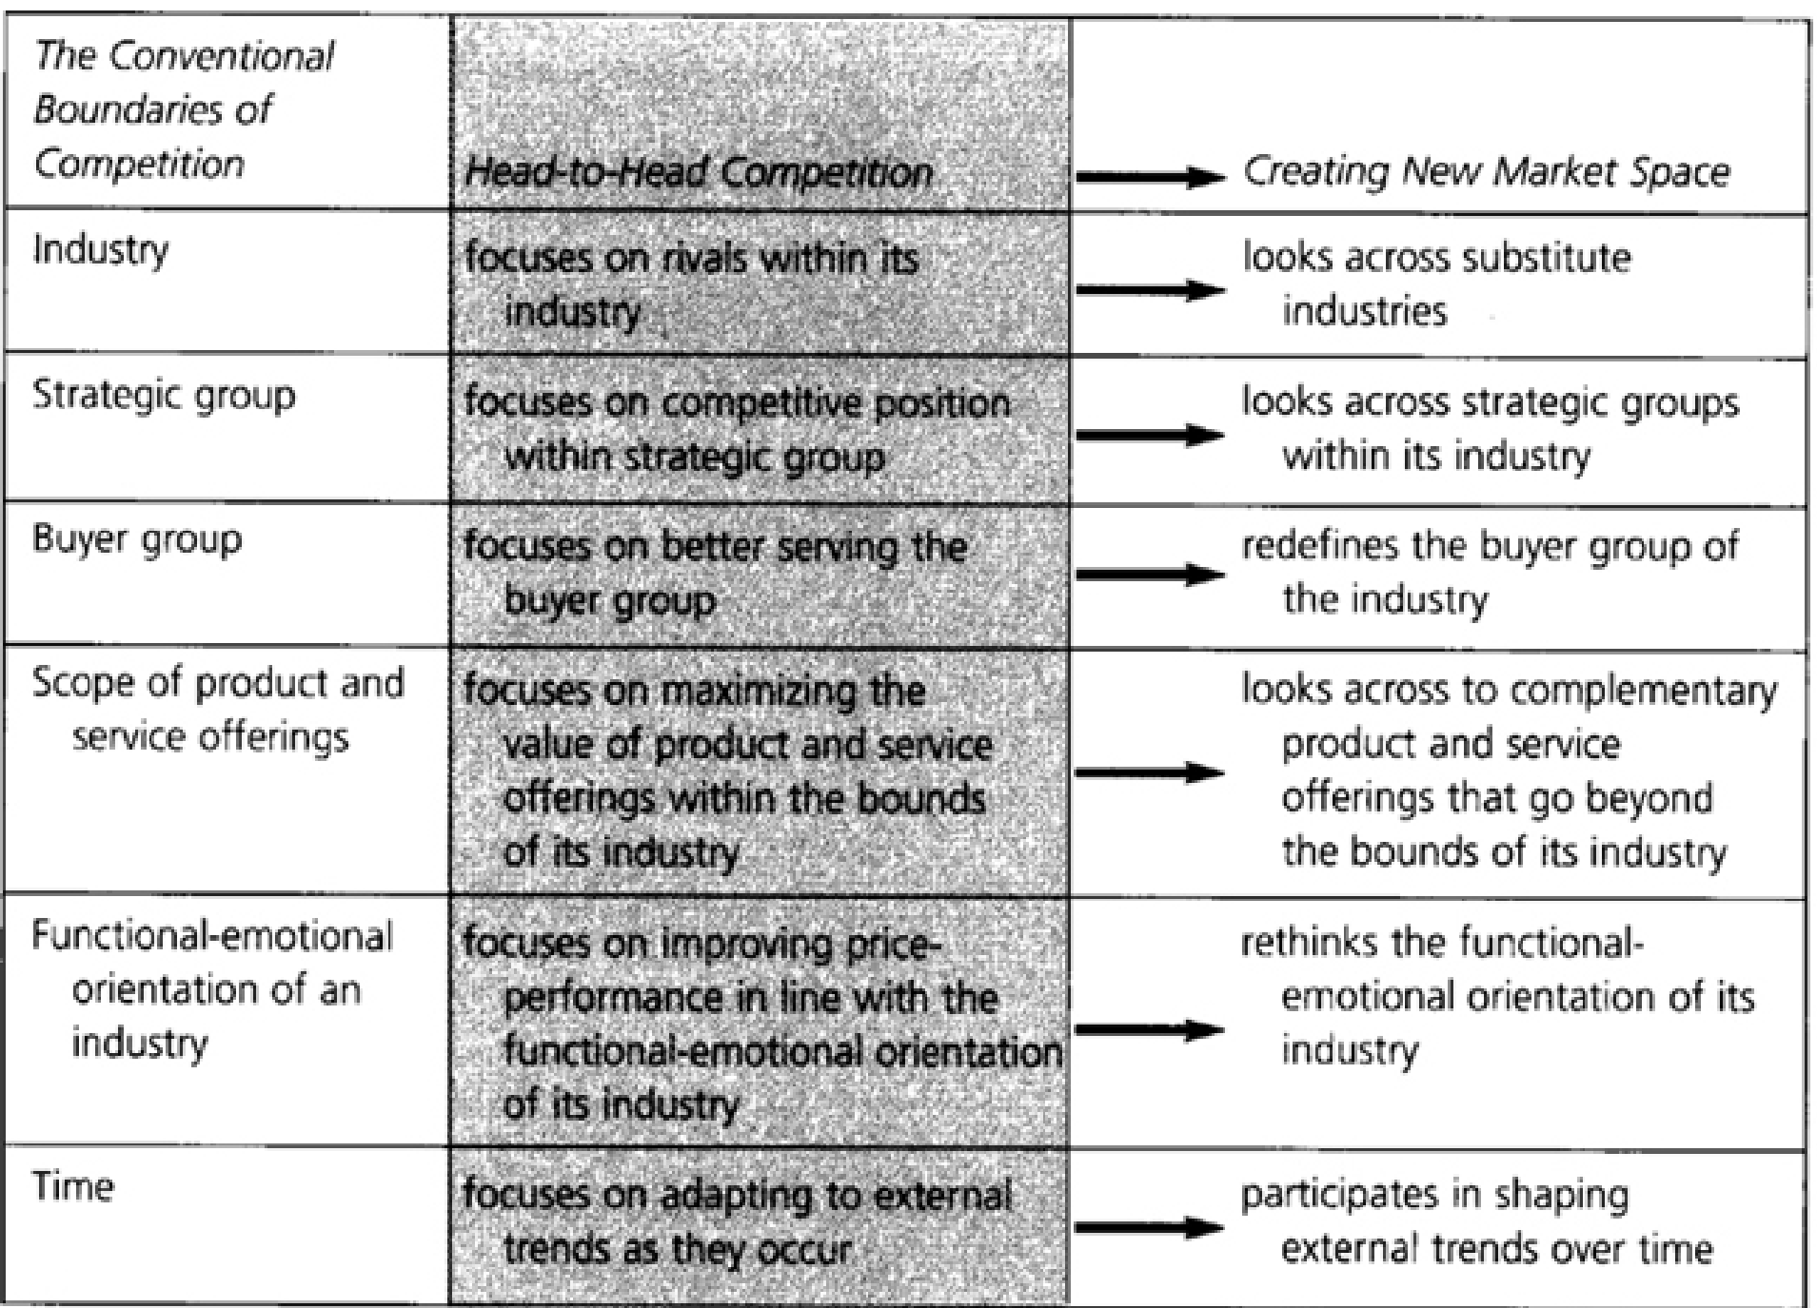

Slide 21
Conventional Boundaries of Competition --> Head-to-Head Competition --> Creating New Market Space.
Industry --> focuses on rivals within its industry --> looks across substitute industries.
2. Strategic group --> focuses on competitive position within strategic group -->looks across strategic groups within its industry.
3. Buyer group --> focuses on better serving the buyer group --> redefines the buyer group of the industry.
4. Scope of product and service offerings --> focuses on maximizing the value of product and service offerings within the bounds of its industry -->looks across to complementary product and service offerings that go beyond the bounds of its industry.
5. Functional-emotional orientation of an industry --> focuses on improving price- performance in line with the functional-emotional orientation of its industry -->rethinks the functional- emotional orientation of its industry.
6. Time --> focuses on adapting to external trends as they occur --> participates in shaping external trends over time.
Notes:
الحدود التقليدية للمنافسة - > المنافسة وجها لوجه - > خلق مساحة سوق جديدة.
1. الصناعة - تركز > على المنافسين في صناعتها - > تبحث عبر الصناعات البديلة.
2. المجموعة الاستراتيجية - تركز > على المركز التنافسي داخل المجموعة الاستراتيجية - > تنظر عبر المجموعات الاستراتيجية داخل صناعتها.
3. مجموعة المشترين - تركز > على خدمة أفضل لمجموعة المشترين - > تعيد تعريف مجموعة المشترين في الصناعة.
4. نطاق عروض المنتجات والخدمات - يركز > على تعظيم قيمة عروض المنتجات والخدمات ضمن حدود صناعتها - > تتطلع إلى عروض المنتجات والخدمات التكميلية التي تتجاوز حدود صناعتها.
5. يركز التوجه الوظيفي العاطفي للصناعة - > على تحسين أداء السعر بما يتماشى مع التوجه الوظيفي والعاطفي لصناعتها - > يعيد التفكير في التوجه الوظيفي والعاطفي لصناعتها.
6. الوقت - يركز > على التكيف مع الاتجاهات الخارجية فور حدوثها - > يشارك في تشكيل الاتجاهات الخارجية بمرور الوقت.

Slide 22

Case Study
GreenWave Solutions - Strategic Planning for a Sustainable Energy Startup
Notes:
حلول GreenWave –
التخطيط الاستراتيجي لشركة ناشئة في مجال الطاقة المستدامة

Slide 23
Background
GreenWave Solutions is a startup founded in 2023 in Austin, Texas, with a mission to accelerate the adoption of renewable energy in small to medium-sized enterprises (SMEs) by providing affordable, modular solar energy systems.
The company aims to address the growing demand for sustainable energy solutions in the commercial sector, focusing on businesses that lack the capital or expertise to implement large-scale renewable energy projects.
Led by founder and CEO, Aisha Patel, GreenWave Solutions has developed a scalable model that combines solar panel installation, energy storage, and smart energy management software to optimize energy use for SMEs.
The entrepreneurial landscape in 2025 is highly competitive, with increasing regulatory support for renewable energy and a growing awareness of sustainability among businesses.
However, challenges such as high initial costs, complex installation processes, and market competition from established energy providers pose significant hurdles.
GreenWave Solutions seeks to carve out a niche by offering cost-effective, turnkey solutions tailored to the specific needs of SMEs in the retail and hospitality sectors.
Notes:
GreenWave Solutions هي شركة ناشئة تأسست في عام 2023 في أوستن ، تكساس ، بهدف تسريع اعتماد الطاقة المتجددة في الشركات الصغيرة والمتوسطة الحجم (SMEs) من خلال توفير أنظمة طاقة شمسية معيارية ميسورة التكلفة. تهدف الشركة إلى تلبية الطلب المتزايد على حلول الطاقة المستدامة في القطاع التجاري ، مع التركيز على الشركات التي تفتقر إلى رأس المال أو الخبرة لتنفيذ مشاريع الطاقة المتجددة واسعة النطاق.
بقيادة المؤسس والرئيس التنفيذي ، عائشة باتيل ، طورت GreenWave Solutions نموذجا قابلا للتطوير يجمع بين تركيب الألواح الشمسية وتخزين الطاقة وبرامج إدارة الطاقة الذكية لتحسين استخدام الطاقة للشركات الصغيرة والمتوسطة.
يتسم مشهد ريادة الأعمال في عام 2025 بقدرة تنافسية عالية ، مع زيادة الدعم التنظيمي للطاقة المتجددة والوعي المتزايد بالاستدامة بين الشركات. ومع ذلك ، فإن التحديات مثل التكاليف الأولية المرتفعة وعمليات التركيب المعقدة والمنافسة في السوق من مزودي الطاقة الراسخين تشكل عقبات كبيرة.
تسعى GreenWave Solutions إلى اقتطاع مكانة من خلال تقديم حلول فعالة من حيث التكلفة وجاهزة مصممة خصيصا لتلبية الاحتياجات المحددة للشركات الصغيرة والمتوسطة في قطاعي البيع بالتجزئة والضيافة.

Slide 24
Strategic Plan Development
GreenWave Solutions developed a comprehensive strategic plan to guide its growth and market entry, following the principles outlined in the ENT 624 Entrepreneurial Strategy course at Midocean University.
The plan was designed to articulate the company’s vision, analyze the external and internal environments, and establish a sustainable strategic position using a TOWS analysis.
1. Executive Summary
GreenWave Solutions’ mission is to empower SMEs to transition to renewable energy through affordable, modular solar systems and smart energy management.
The company targets retail and hospitality businesses in the U.S. Southwest, with plans to expand nationally by 2028.
Initial capital requirements include $2 million for product development, marketing, and initial installations, to be funded through a combination of venture capital and government grants for renewable energy initiatives.
Notes:
تطوير الخطة الاستراتيجية
طورت GreenWave Solutions خطة استراتيجية شاملة لتوجيه نموها ودخولها إلى السوق ، وفقا للمبادئ الموضحة في دورة استراتيجية ريادة الأعمال ENT 624
تم تصميم الخطة لتوضيح رؤية الشركة ، وتحليل البيئات الخارجية والداخلية ، وإنشاء موقع استراتيجي مستدام باستخدام تحليل TOWS.
1. ملخص تنفيذي
تتمثل مهمة GreenWave Solutions في تمكين الشركات الصغيرة والمتوسطة من الانتقال إلى الطاقة المتجددة من خلال أنظمة الطاقة الشمسية المعيارية بأسعار معقولة وإدارة الطاقة الذكية.
.تستهدف الشركة شركات البيع بالتجزئة والضيافة في جنوب غرب الولايات المتحدة ، مع خطط للتوسع على المستوى الوطني بحلول عام 2028.
تشمل متطلبات رأس المال الأولية 2 مليون دولار لتطوير المنتجات والتسويق والتركيبات الأولية ، ليتم تمويلها من خلال مزيج من رأس المال الاستثماري والمنح الحكومية لمبادرات الطاقة المتجددة.

Slide 25
2. Analysis of the External Environment
The renewable energy sector is experiencing rapid growth, driven by economic incentives, such as federal tax credits, and sociocultural shifts toward sustainability.
Recent trends indicate a 15% annual increase in solar adoption among SMEs, with a projected market size of $10 billion by 2027.
Key competitors include large-scale providers like Tesla Energy and Sunrun, which focus on residential and large commercial projects, and regional players offering customized solutions.
GreenWave Solutions serves SMEs with annual revenues between $1 million and $10 million, targeting owners who value cost savings and environmental impact.
To create awareness, the company plans to leverage digital marketing, partnerships with local business associations, and case studies showcasing successful installations.
3. Analysis of the Internal Environment
The management team consists of Aisha Patel (CEO, with 10 years of experience in renewable energy startups), Michael Chen (CTO, an expert in solar technology), and Sarah Lopez (CFO, with expertise in financial strategy for startups).
The team’s strengths include technical expertise and industry connections, but they lack extensive marketing experience, which they plan to address by hiring a marketing director in Year 2.
The business is organized as a lean startup with a flat structure, emphasizing agility and collaboration. GreenWave Solutions requires skills in solar engineering, software development, and customer relationship management, with plans to outsource installation to certified contractors to reduce overhead costs.
Notes:
2. تحليل البيئة الخارجية
يشهد قطاع الطاقة المتجددة نموا سريعا ، مدفوعا بالحوافز الاقتصادية ، مثل الإعفاءات الضريبية الفيدرالية ، والتحولات الاجتماعية والثقافية نحو الاستدامة.
تشير الاتجاهات الحديثة إلى زيادة سنوية بنسبة 15٪ في اعتماد الطاقة الشمسية بين الشركات الصغيرة والمتوسطة ، مع حجم سوق متوقع يبلغ 10 مليارات دولار بحلول عام 2027
يشمل المنافسون الرئيسيون مزودي خدمات على نطاق واسع مثل Tesla Energy و Sunrun ، والتي تركز على المشاريع السكنية والتجارية الكبيرة ، واللاعبين الإقليميين الذين يقدمون حلولا مخصصة.
تخدم GreenWave Solutions الشركات الصغيرة والمتوسطة بإيرادات سنوية تتراوح بين 1 مليون دولار و 10 ملايين دولار ، وتستهدف المالكين الذين يقدرون توفير التكاليف والتأثير البيئي.
لخلق الوعي ، تخطط الشركة للاستفادة من التسويق الرقمي والشراكات مع جمعيات الأعمال المحلية ودراسات الحالة التي تعرض التركيبات الناجحة.
3. تحليل البيئة الداخلية
يتكون فريق الإدارة من عائشة باتيل (الرئيس التنفيذي ، مع 10 سنوات من الخبرة في الشركات الناشئة في مجال الطاقة المتجددة) ، ومايكل تشين (كبير مسؤولي التكنولوجيا ، خبير في تكنولوجيا الطاقة الشمسية) ، وسارة لوبيز (المدير المالي ، مع خبرة في الإستراتيجية المالية للشركات الناشئة).
تشمل نقاط القوة لدى الفريق الخبرة الفنية والاتصالات الصناعية ، لكنهم يفتقرون إلى الخبرة التسويقية الواسعة ، والتي يخططون لمعالجتها من خلال تعيين مدير تسويق في العام 2.
يتم تنظيم العمل كشركة ناشئة هزيلة ذات هيكل مسطح ، مع التركيز على خفة الحركة والتعاون.
تتطلب GreenWave Solutions مهارات في هندسة الطاقة الشمسية وتطوير البرمجيات وإدارة علاقات العملاء ، مع خطط للاستعانة بمصادر خارجية للتركيب للمقاولين المعتمدين لتقليل التكاليف العامة.

Slide 26
4. Financial Strategies
Start-up costs are estimated at $1.5 million, covering equipment, software development, and initial marketing.
GreenWave Solutions has secured $500,000 in seed funding from angel investors and is seeking $1 million in venture capital.
The company is also applying for a $250,000 grant from the U.S.
Department of Energy. Pro forma financial statements project break-even by Year 3, with revenues of $3 million and a net profit margin of 10% by Year 5.
Key financial strategies include leasing options for customers to reduce upfront costs and a subscription model for energy management software to generate recurring revenue.
5. Critical Risks and Exit Strategy
Key risks include supply chain disruptions for solar components, regulatory changes, and competition from larger firms.
GreenWave Solutions plans to mitigate these risks by diversifying suppliers, staying informed on policy changes, and focusing on a niche market less served by competitors.
An exit strategy includes a potential acquisition by a larger energy firm or an IPO by 2030, appealing to investors seeking sustainable energy opportunities.
Notes:
4. الاستراتيجيات المالية
تقدر تكاليف بدء التشغيل بمبلغ 1.5 مليون دولار ، تغطي المعدات وتطوير البرمجيات والتسويق الأولي.
حصلت GreenWave Solutions على تمويل أولي بقيمة 500,000 دولار من المستثمرين الملاك وتسعى للحصول على مليون دولار من رأس المال الاستثماري.
تتقدم الشركة أيضا بطلب للحصول على منحة قدرها 250,000 ألف دولار من وزارة الطاقة الأمريكية.
تتوقع البيانات المالية المبدئية نقطة التعادل بحلول العام 3 ، بإيرادات قدرها 3 ملايين دولار وهامش ربح صافي بنسبة 10٪ بحلول العام 5.
تشمل الاستراتيجيات المالية الرئيسية خيارات التأجير للعملاء لتقليل التكاليف الأولية ونموذج اشتراك لبرامج إدارة الطاقة لتوليد إيرادات متكررة.
5. المخاطر الحرجة واستراتيجية الخروج
تشمل المخاطر الرئيسية اضطرابات سلسلة التوريد لمكونات الطاقة الشمسية ، والتغييرات التنظيمية ، والمنافسة من الشركات الكبرى.
تخطط GreenWave Solutions للتخفيف من هذه المخاطر من خلال تنويع الموردين ، والبقاء على اطلاع بتغييرات السياسة ، والتركيز على سوق متخصصة أقل خدمة من قبل المنافسين.
تتضمن استراتيجية الخروج عملية استحواذ محتملة من قبل شركة طاقة أكبر أو اكتتاب عام بحلول عام 2030 ، مما يجذب المستثمرين الذين يبحثون عن فرص للطاقة المستدامة.

Slide 27
6. TOWS Analysis
GreenWave Solutions conducted a TOWS analysis to develop strategies that leverage opportunities and mitigate threats:
• Strengths-Opportunities (SO): Use technical expertise to develop innovative, modular solar systems that capitalize on the growing SME demand for renewable energy. Partner with local business associations to expand market reach.
• Strengths-Threats (ST): Leverage industry connections to secure reliable suppliers, reducing the impact of supply chain disruptions.
• Weaknesses-Opportunities (WO): Address the lack of marketing expertise by hiring a director and utilizing government grants to fund promotional campaigns.
• Weaknesses-Threats (WT): Mitigate competitive pressure by focusing on a niche market and offering superior customer service to build loyalty.
The TOWS analysis informed GreenWave Solutions’ strategic position as a narrowly focused firm, targeting SMEs with customized, affordable solutions, differentiating through ease of adoption and exceptional customer support.
Notes:
6. تحليل TOWS
أجرت GreenWave Solutions تحليلا ل TOWS لتطوير استراتيجيات تستفيد من الفرص وتخفف من التهديدات:
• نقاط القوة والفرص: استخدام الخبرة الفنية لتطوير أنظمة شمسية مبتكرة ومعيارية تستفيد من الطلب المتزايد للشركات الصغيرة والمتوسطة على الطاقة المتجددة. الشراكة مع جمعيات الأعمال المحلية لتوسيع نطاق الوصول إلى السوق.
• نقاط القوة والتهديدات (ST): الاستفادة من اتصالات الصناعة لتأمين موردين موثوقين ، مما يقلل من تأثير اضطرابات سلسلة التوريد.
• نقاط الضعف والفرص (WO): معالجة نقص الخبرة التسويقية من خلال تعيين مدير والاستفادة من المنح الحكومية لتمويل الحملات الترويجية.
• نقاط الضعف والتهديدات (WT): تخفيف الضغط التنافسي من خلال التركيز على السوق المتخصصة وتقديم خدمة عملاء متفوقة لبناء الولاء.
أبلغ تحليل TOWS المكانة الاستراتيجية لشركة GreenWave Solutions كشركة ذات تركيز ضيق ، تستهدف الشركات الصغيرة والمتوسطة بحلول مخصصة وبأسعار معقولة ، مع التميز من خلال سهولة التبني ودعم العملاء الاستثنائي.

Slide 28
Strategic Positioning and Market Creation
Drawing from Kim and Mauborgne’s (1999) framework, GreenWave Solutions adopted a blue ocean strategy by creating new market space rather than competing directly with established providers.
The company redefined the buyer group by targeting SME owners who are underserved by large-scale providers.
It also looked across complementary offerings, integrating smart energy management software with solar installations to enhance value.
By rethinking the functional-emotional orientation, GreenWave Solutions emphasizes both cost savings (functional) and sustainability (emotional), appealing to environmentally conscious business owners.
Outcomes and Lessons Learned
By mid-2025, GreenWave Solutions completed 50 installations, generating $1.2 million in revenue and securing a second round of funding.
The company’s focus on a niche market and strategic partnerships with local associations drove early success.
However, challenges in scaling installations highlighted the need for robust contractor training programs.
The case demonstrates the importance of aligning internal strengths with external opportunities, using a TOWS analysis to guide strategy, and creating new market space through innovative offerings.
Notes:
تحديد المواقع الاستراتيجية وإنشاء السوق
بالاعتماد على إطار عمل Kim and Mauborgne (1999) ، تبنت GreenWave Solutions استراتيجية المحيط الأزرق من خلال إنشاء مساحة سوق جديدة بدلا من التنافس المباشر مع مقدمي الخدمات الراسخين.
أعادت الشركة تعريف مجموعة المشترين من خلال استهداف مالكي الشركات الصغيرة والمتوسطة الذين يعانون من نقص الخدمات من قبل مقدمي الخدمات على نطاق واسع.
كما نظرت في العروض التكميلية ، ودمج برامج إدارة الطاقة الذكية مع تركيبات الطاقة الشمسية لتعزيز القيمة.
من خلال إعادة التفكير في التوجه الوظيفي العاطفي ، تؤكد GreenWave Solutions على كل من توفير التكاليف (الوظيفية) والاستدامة (العاطفية) ، مما يجذب أصحاب الأعمال المهتمين بالبيئة.
النتائج والدروس المستفادة
بحلول منتصف عام 2025 ، أكملت GreenWave Solutions 50 عملية تثبيت ، وحققت إيرادات بقيمة 1.2 مليون دولار وحصلت على جولة ثانية من التمويل.
أدى تركيز الشركة على السوق المتخصصة والشراكات الاستراتيجية مع الجمعيات المحلية إلى النجاح المبكر.
ومع ذلك ، سلطت التحديات في توسيع نطاق المنشآت الضوء على الحاجة إلى برامج تدريب قوية للمقاولين.
توضح الحالة أهمية مواءمة نقاط القوة الداخلية مع الفرص الخارجية ، باستخدام تحليل TOWS لتوجيه الإستراتيجية ، وإنشاء مساحة سوق جديدة من خلال العروض المبتكرة.

Slide 29
Discussion Questions
1. How does GreenWave Solutions’ TOWS analysis inform its strategic positioning,
and what alternative strategies could it consider?
2. Evaluate the effectiveness of GreenWave Solutions’ blue ocean strategy in creating
new market space.
3. What additional risks should GreenWave Solutions anticipate as it scales nationally,
and how can it mitigate them?
4. How can GreenWave Solutions balance the need for rapid growth with maintaining its niche focus?
Notes:
أسئلة المناقشة
كيف يقوم تحليل TOWS الخاص ب GreenWave Solutions بإبلاغ موقعها الاستراتيجي ، وما هي الاستراتيجيات البديلة التي يمكن أن تفكر فيها؟
2. تقييم فعالية استراتيجية المحيط الأزرق لشركة GreenWave Solutions في الإبداع مساحة سوق جديدة.
3. ما هي المخاطر الإضافية التي يجب أن تتوقعها GreenWave Solutions أثناء توسعها على المستوى الوطني ، وكيف يمكن أن يخففها؟
4. كيف يمكن لحلول GreenWave تحقيق التوازن بين الحاجة إلى النمو السريع والحفاظ على تركيزها المتخصص؟

Slide 30
Recap
Strategic plan outline
Strategic vision
TOWS analysis
New venture's strategic positioning
Six new approaches
Case study

Slide 31
Summary of Lecture Objectives
1. Use the strategic plan outline to develop organizational-level strategies, industry-market strategies, management team strategies, and financial strategies for the new venture
• Organizational-level strategies articulate the mission and key values.
• Industry and market strategies explore the social and economic trends, the industry climate, key competitors, the markets the new venture serves, and the methods to create awareness by the customer base.
• Management team strategies explain how the new venture will capitalize on the strengths of its members and how it will compensate for what it lacks.
• Financial strategies define the start-up costs, explore financing alternatives and how they will be used, and present at least one year of projections.

Slide 32
Summary of Lecture Objectives
2. Conduct a TOWS analysis to consider the new venture's strategic position.
• The Threats-Opportunities-Weaknesses-Strengths analysis is an innovative approach to analyzing the external environment and applying the new venture's strengths and weaknesses in ways that capitalize on the opportunities and minimize the threats facing the new venture.
3. Explore new approaches that shift the focus of the new venture's strategy from direct competition to the creation of new value
• Research has shown that the most innovative organizations are moving from competing directly with others in their industry to creating new value that enables them to establish new market space.

Slide 33



See you next lecture 08
Thank You

